Slide 1
Vida silvestre en Washington Lección 1 Fenómeno de anclaje

Slide 3
Vida silvestre en Washington Lección 2 Animales domésticos vs. silvestres

Slide 4
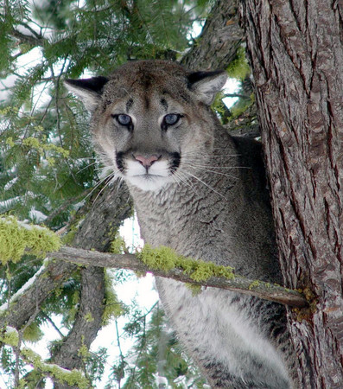

Slide 5
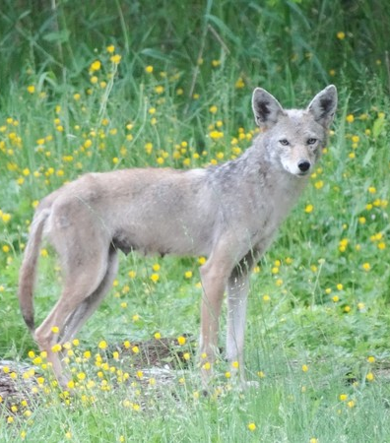
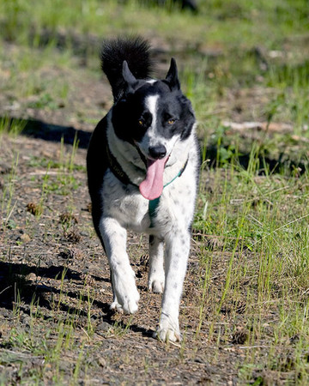

Slide 6
Vida silvestre en Washington Lección 2 Hábitats
¿Dónde habita la vida silvestre en Washington?

Slide 7
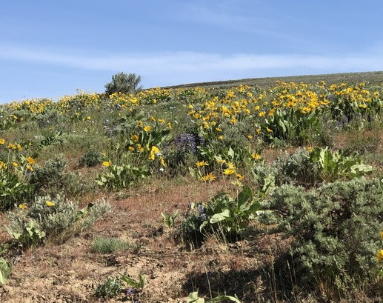
Estepa de artemisas

Slide 8
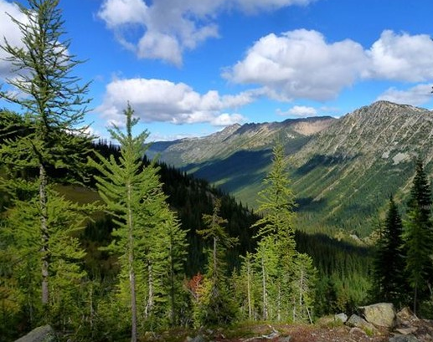
Hábitat montañoso

Slide 9
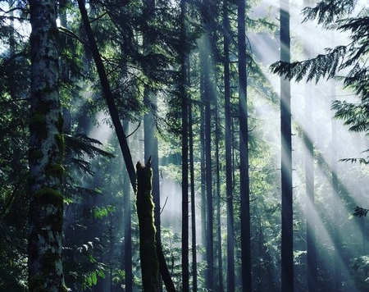
Hábitat forestal

Slide 10
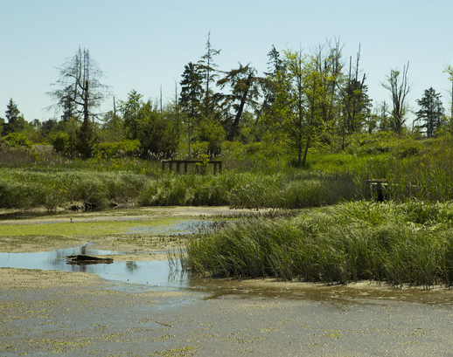
Hábitat de humedales

Slide 11
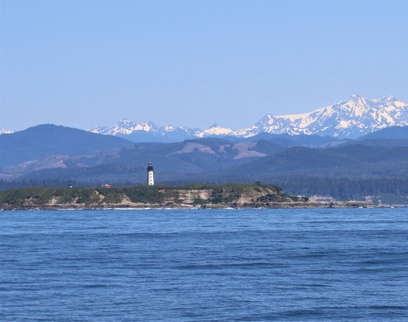
Hábitat marino

Slide 12
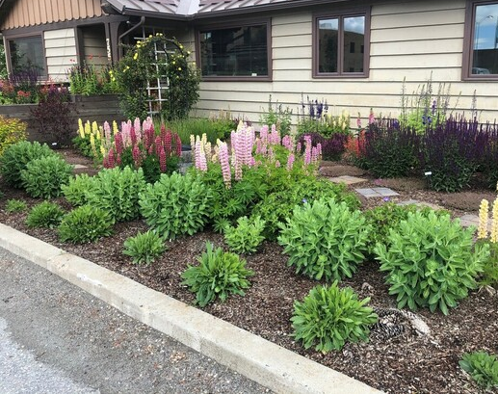
Hábitat urbano

Slide 13
Vida silvestre en Washington Lección 3 Partes y características de la vida silvestre

Slide 14
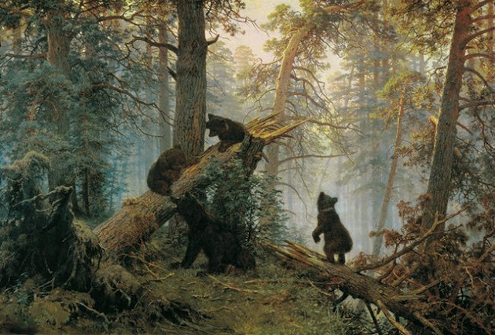
Morning in a Pine Forest
De Ivan Shishkin y Konstantin Savitsky. Pintada en 1886

Slide 15
Vida silvestre en Washington Lección 5 Padres y sus crías
En el plan de estudio no se hace referencia a las siguientes diapositivas, pero se incluyen como recurso opcional para los análisis en clase sobre cómo los animales papás y sus crías son similares, pero no idénticos.

Slide 16
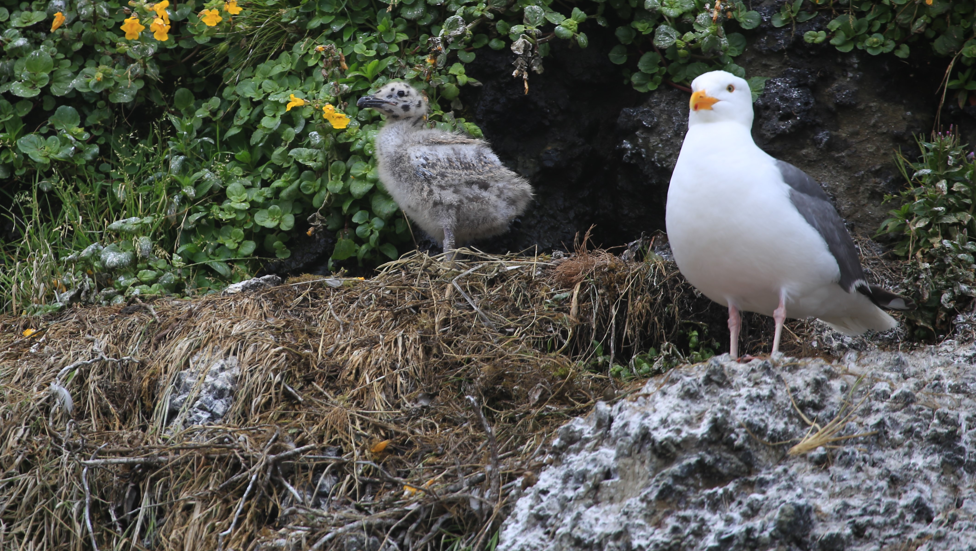
¿En qué se diferencia la apariencia de las crías de la de sus papás?
Gaviota argéntea
Notes:
Explique a los alumnos las diferencias y similitudes de la gaviota argéntea.

Slide 17
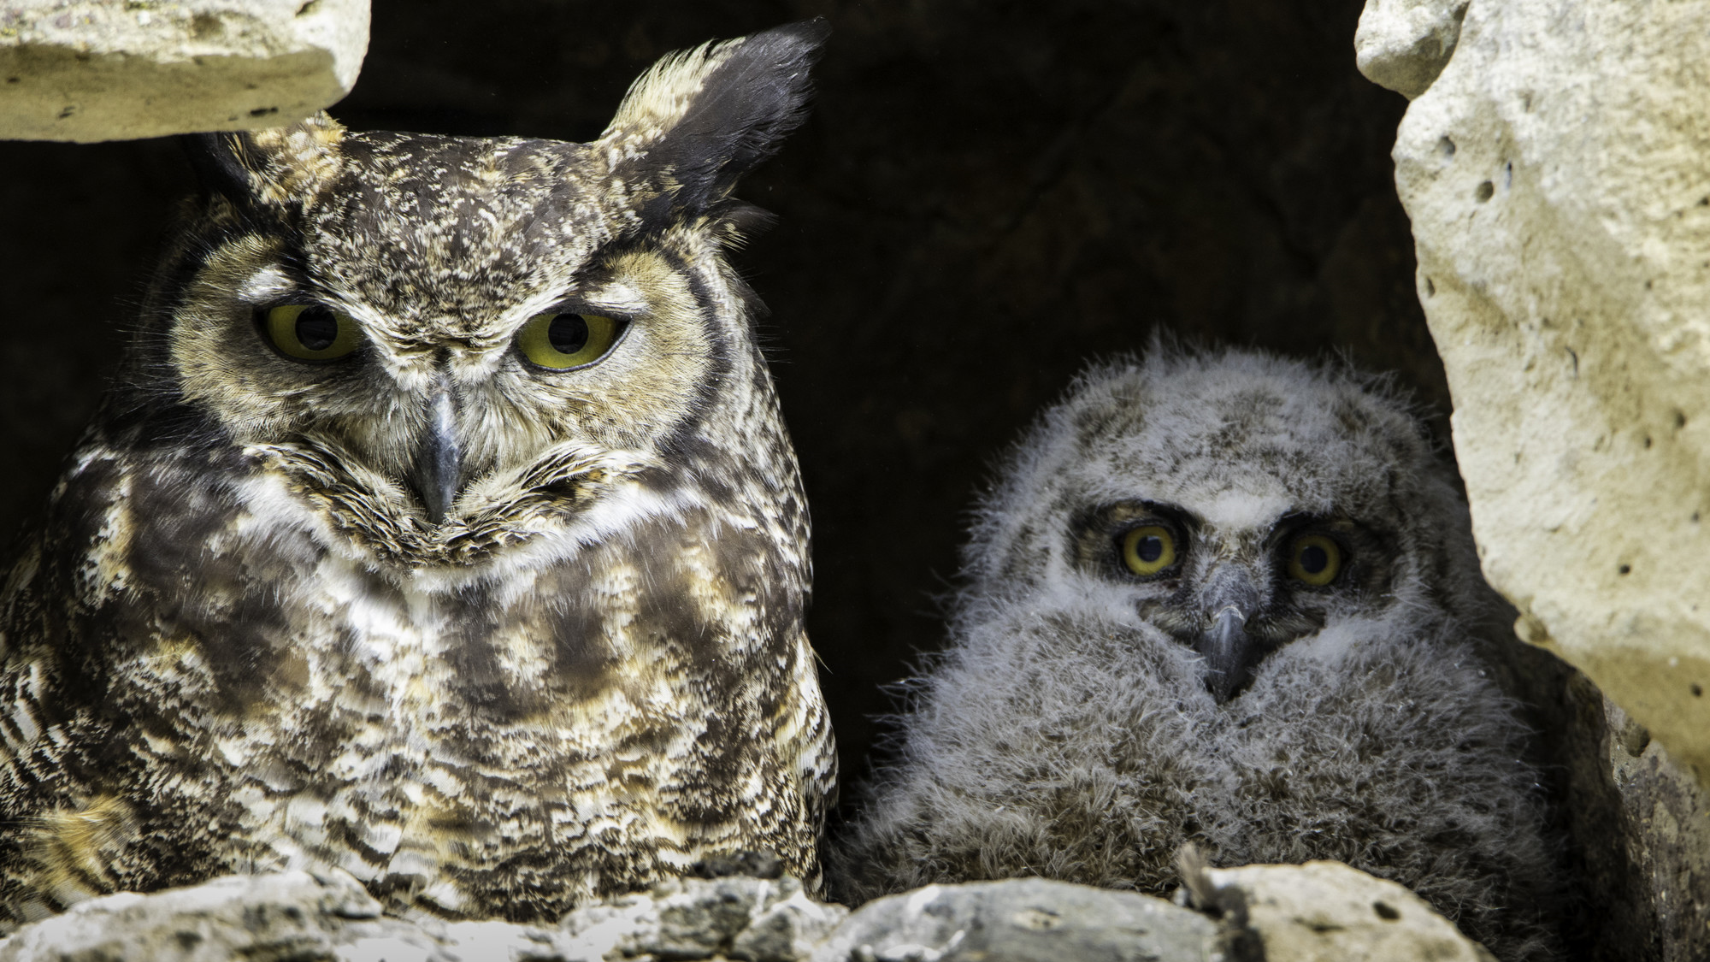
Búho
americano
Notes:
Explique a los alumnos las diferencias y similitudes del búho americano.

Slide 18
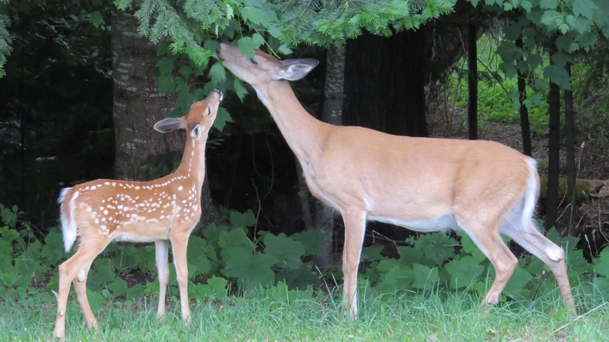
¿En qué se diferencia la apariencia de las crías de la de sus papás?
Venado de cola blanca

Slide 19
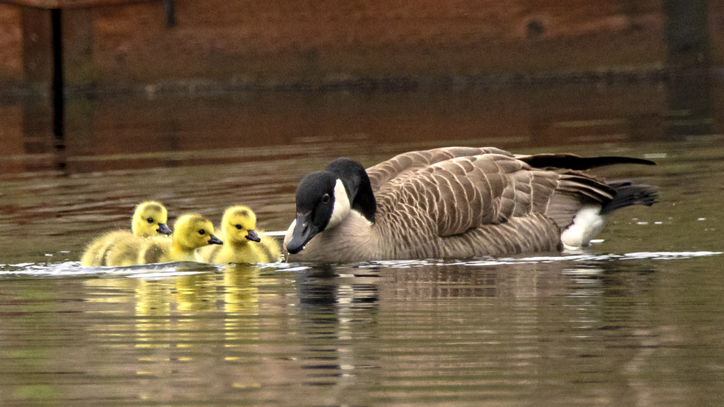
¿En qué se diferencia la apariencia de las crías de la de sus papás?
Ganso de Canadá

Slide 20
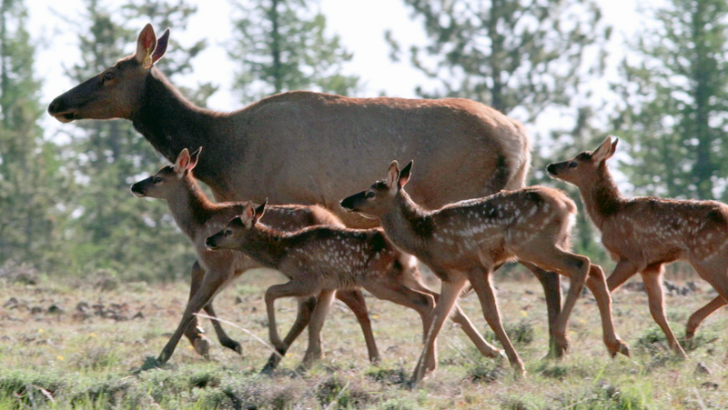
¿En qué se diferencia la apariencia de las crías de la de sus papás?
Alce

Slide 21
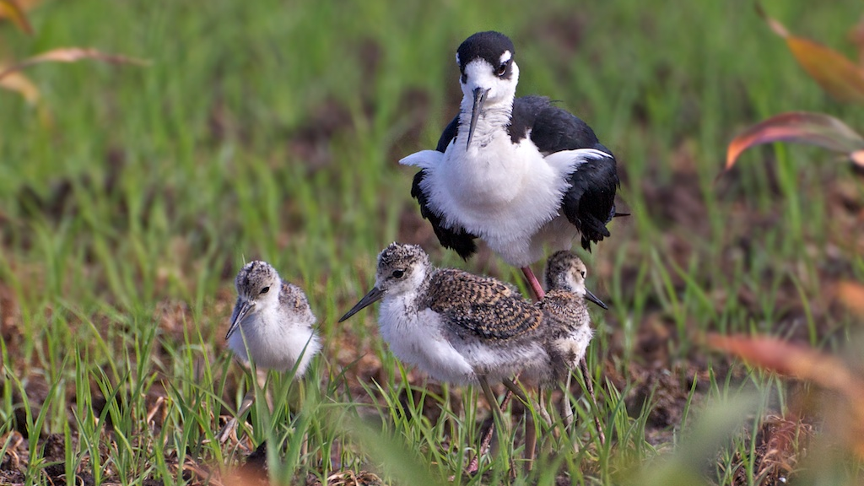
¿En qué se diferencia la apariencia de las crías de la de sus papás?
Cigüeñuela de cuello negro

Slide 22
Vida silvestre en Washington Lección 6

Slide 24
Enlaces para utilizar en relación con las formas en que cuidan a las crías: alimentación, enseñanza y protección
pato de cresta: protección
nutria en el zoológico: enseñanza
cría de foca común: protección
nado de foca común: bienestar
cervatillo: protección y alimentación
mamá oso y su osezno: enseñanza y protección
mamá grizzly: alimentación
frailecillo blanco en el nido: protección
musarañas: protección
gallo de salvia (minuto 3:02 a 5:15): enseñanza y protección
pájaro carpintero norteamericano: alimentación
mamá zorra y sus zorreznos: alimentación, bienestar
puma y su cachorro: limpieza y alimentación

Slide 25
Vida silvestre en Washington Lección 6 Cuidado parental: refugio

Slide 26
Las aves protegen a sus crías en nidos
Pueden construir los nidos en árboles, en el suelo o en cavidades, incluso en casas para aves. Los padres se echarán sobre los huevos para mantenerlos cálidos y a salvo.

Slide 27
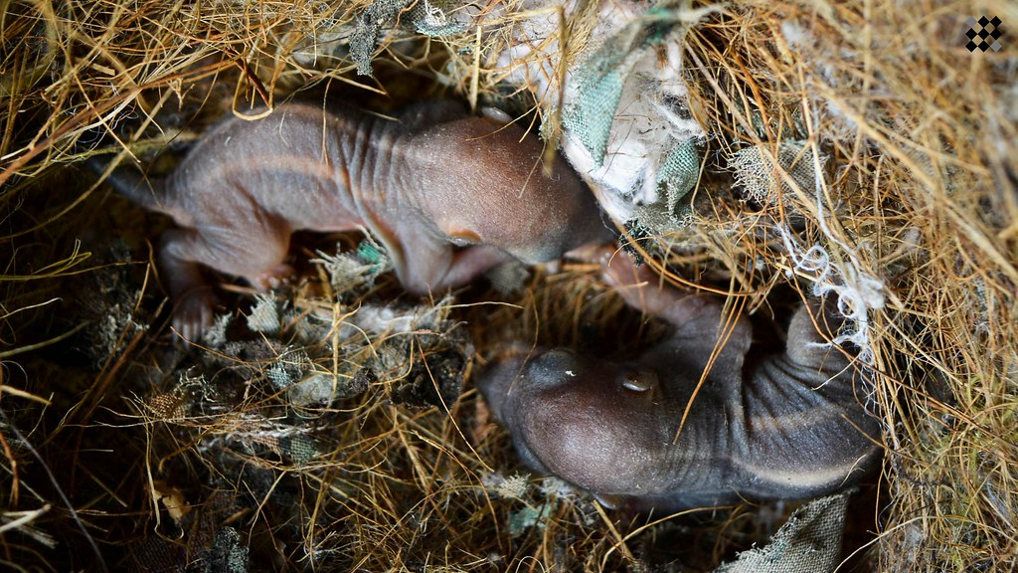
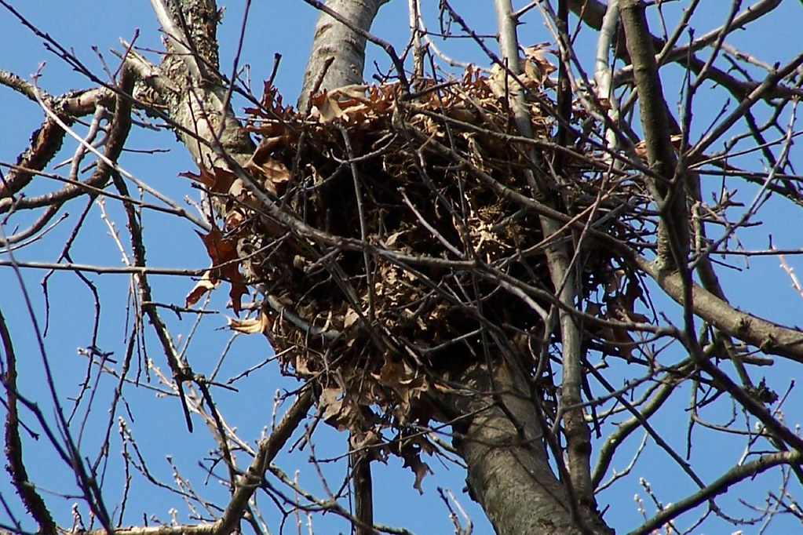
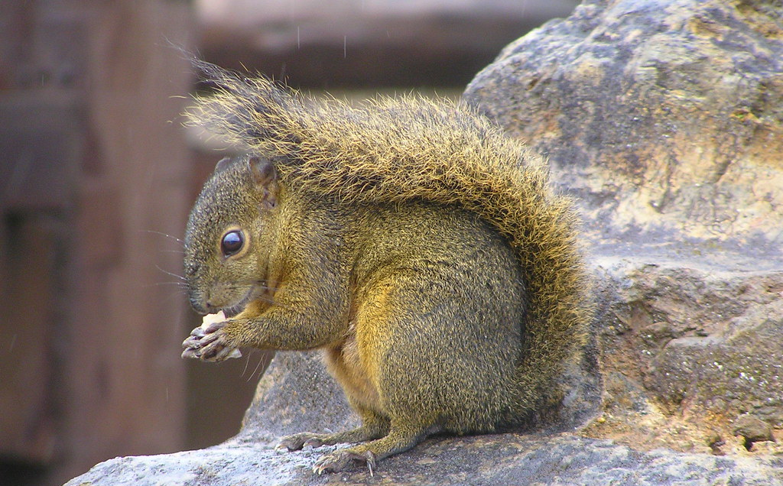
Las ardillas cuidan de sus pequeños en nidos en los árboles. Pueden construir nidos con hojas o usar los agujeros en los árboles.
"Baby Squirrels" de MaxIFaleel con número de licencia CC BY 2.0.
"Squirrel" de ogwen con número de licencia CC BY 2.0.
"Squirrel nest in my back yard" de Heart Windows Art con número de licencia CC BY-NC 2.0

Slide 28
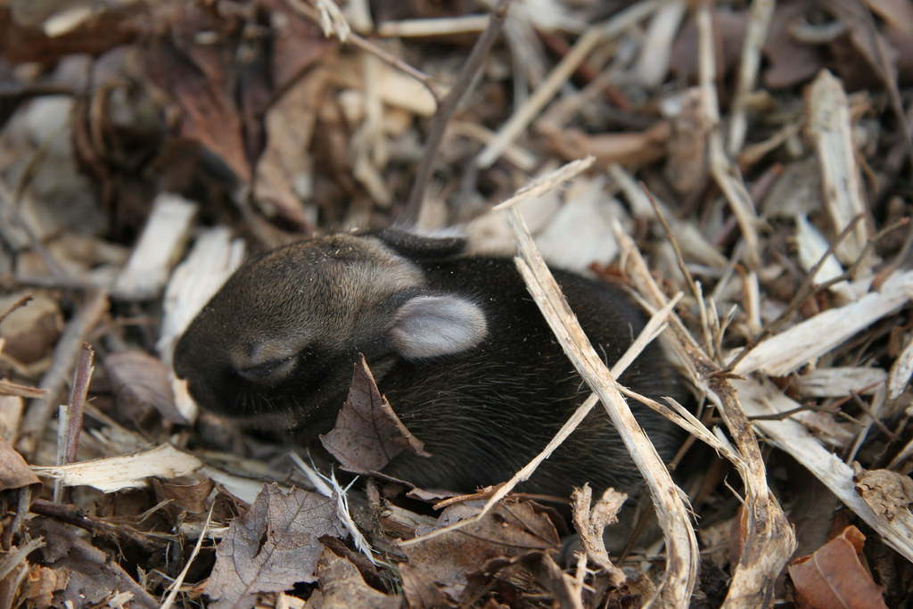
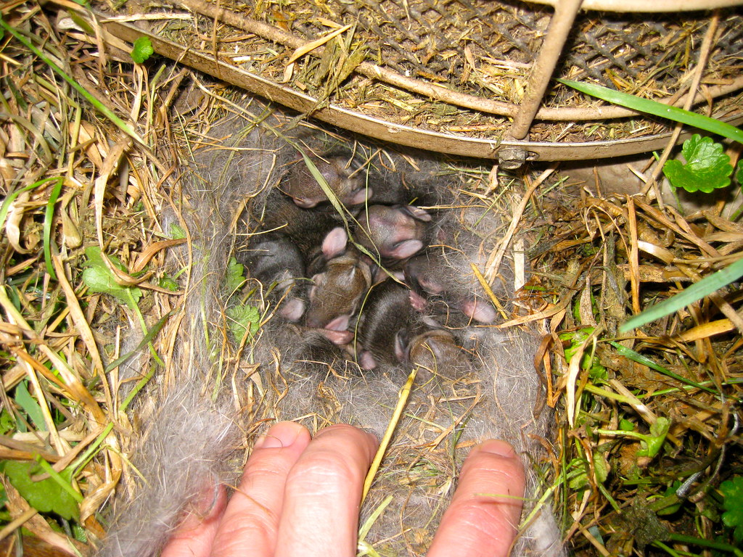
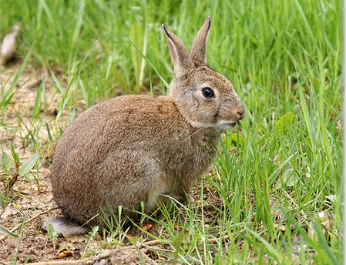
Los conejos protegen a sus crías en nidos o madrigueras. Los construyen en el suelo y los forran con pelaje para mantener a sus crías a salvo y abrigadas.
"Baby Rabbit out of it's nest" de Bob Reck con número de licencia CC BY-NC-ND 2.0.
"Wild rabbit" de hehaden con número de licencia CC BY-NC 2.0.
"Rabbits' Nest Day 3" de Nick Busse con número de licencia CC BY-NC-SA 2.0.

Slide 29
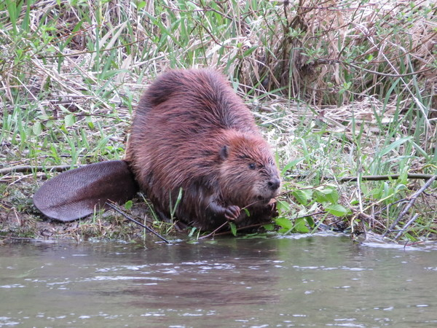
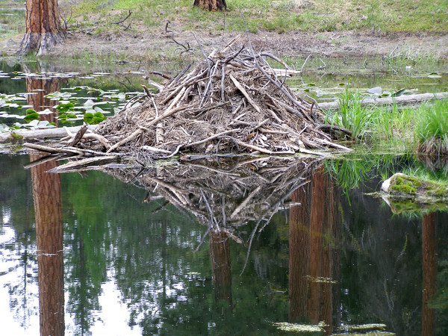
Los castores protegen a sus bebés en madrigueras llamadas castoreras. La castorera se construye en el centro del arroyo donde vive el castor y la entrada se encuentra ¡bajo el agua! Esto ayuda a proteger a las crías de los depredadores.

Slide 30
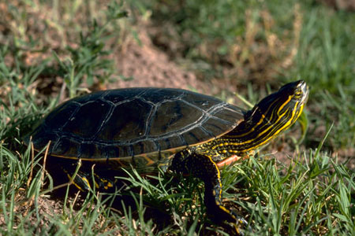
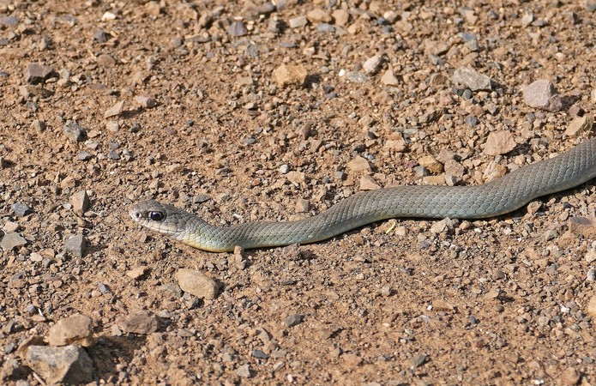
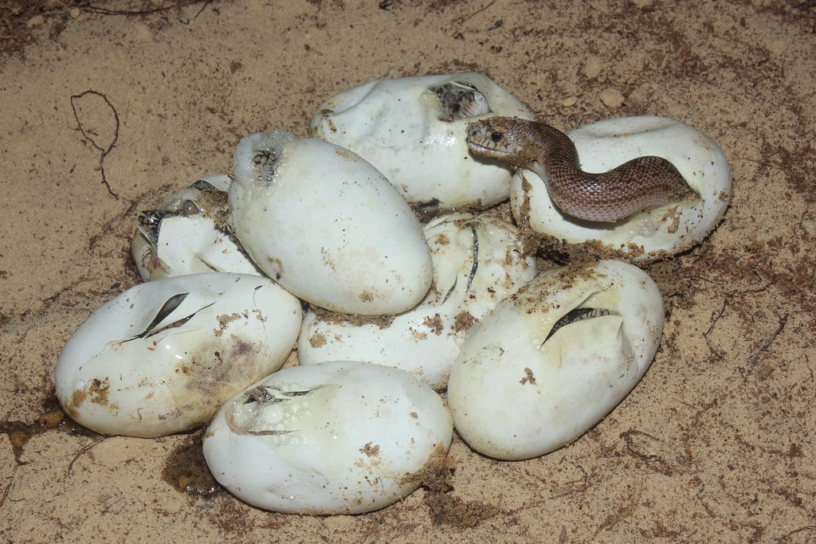
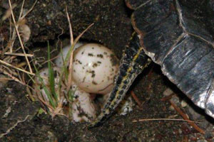
Muchos reptiles como serpientes y tortugas ponen sus huevos en nidos para mantener los huevos protegidos. Pero estos papás no se quedan con sus bebés para ayudar a criarlos. Las crías se valen por sí mismas desde que salen del cascarón.
Servicio de Pesca y Vida Silvestre de los Estados Unidos
Departamento de Pesca y Vida Silvestre de Washington
"Snake eggs Hatching" de MyFWC del Servicio de Pesca y Vida Silvestre de Florida con número de licencia CC BY-NC-ND 2.0.
Fotografía de Vanessa Kilburn, NatureMapping de Washington
http://naturemappingfoundation.org/natmap/facts/painted_turtle_712.html

